Slide 1

Statistika dan Probabilitas Program Studi Informatika Sesi 15 – Statistik Non Parametrik
Syahid Abdullah, S.Si, M.Kom

Slide 2
HITUNG
DATA

Slide 3
HITUNG
NOMINAL
(TIDAK BERBEDA)
DATA

Slide 4
JENIS KELAMIN WAKTU
HARI WARNA
NOMINAL
(TIDAK BERBEDA)

Slide 5
NOMINAL
(TIDAK BERBEDA)
HITUNG
ORDINAL
(ADA BEDA)
DATA

Slide 6
ORDINAL
(ADA BEDA)
YA – TIDAK
SANGAT SUKA - SUKA - KURANG SUKA
SANGAT ENAK - ENAK – CUKUP ENAK – TIDAK ENAK
NILAI BISA BERVARIASI, JARAK HARUS SAMA

Slide 7
NOMINAL
(TIDAK BERBEDA)
HITUNG
DATA
ORDINAL
(ADA BEDA)
DATA

Slide 8
NOMINAL
(TIDAK BERBEDA)
HITUNG
DATA
DATA
ORDINAL
(ADA BEDA)
UKUR

Slide 9
INTERVAL
TIDAK ABSOLUT (SUHU, PERSEPSI)
UKUR

Slide 10
INTERVAL
TIDAK ABSOLUT (SUHU, PERSEPSI)
UKUR
ABSOLUT (BERAT, TINGGI)
RASIO

Slide 11
NOMINAL
(TIDAK BERBEDA)
HITUNG
DATA
ORDINAL
(ADA BEDA)
DATA
TIDAK ABSOLUT (SUHU, PERSEPSI)
UKUR
ABSOLUT (BERAT, TINGGI)

Slide 12

PEDOMAN PENGGUNAAN UJI STATISTIK
MULAI
TIPE DATA

Slide 13
PEDOMAN PENGGUNAAN UJI STATISTIK
MULAI
?
NOMINAL / ORDINAL
TIPE DATA

Slide 14

PEDOMAN PENGGUNAAN UJI STATISTIK
MULAI
NOMINAL / ORDINAL
STATISTIK NON-PARAMETRIK
TIPE DATA

Slide 15
PEDOMAN PENGGUNAAN UJI STATISTIK
MULAI
NOMINAL / ORDINAL
STATISTIK NON-PARAMETRIK
TIPE DATA
INTERVAL / RASIO ?

Slide 16
PEDOMAN PENGGUNAAN UJI STATISTIK
MULAI
NOMINAL / ORDINAL
STATISTIK NON-PARAMETRIK
TIPE DATA
INTERVAL / RASIO ?
DISTRIBUSI DATA

Slide 17
PEDOMAN PENGGUNAAN UJI STATISTIK
MULAI
NOMINAL / ORDINAL
STATISTIK NON-PARAMETRIK
TIPE DATA
INTERVAL / RASIO ?
DISTRIBUSI DATA
TIDAK NORMAL

Slide 18
PEDOMAN PENGGUNAAN UJI STATISTIK
MULAI
NOMINAL / ORDINAL
STATISTIK NON-PARAMETRIK
TIPE DATA
INTERVAL / RASIO ?
DISTRIBUSI DATA
TIDAK NORMAL
NORMAL

Slide 19
PEDOMAN PENGGUNAAN UJI STATISTIK
MULAI
NOMINAL / ORDINAL
STATISTIK NON-PARAMETRIK
TIPE DATA
INTERVAL / RASIO ?
DISTRIBUSI DATA
TIDAK NORMAL
NORMAL
BESAR SAMPEL

Slide 20
PEDOMAN PENGGUNAAN UJI STATISTIK
MULAI
NOMINAL / ORDINAL
STATISTIK NON-PARAMETRIK
TIPE DATA
INTERVAL / RASIO ?
<30 (KECIL)
DISTRIBUSI DATA
TIDAK NORMAL
NORMAL
BESAR SAMPEL

Slide 21

PEDOMAN PENGGUNAAN UJI STATISTIK
MULAI
NOMINAL / ORDINAL
STATISTIK NON-PARAMETRIK
TIPE DATA
INTERVAL / RASIO ?
DISTRIBUSI DATA
TIDAK NORMAL
NORMAL
BESAR SAMPEL
STATISTIK PARAMETRIK
>30 (BESAR)

Slide 22
PEDOMAN PENGGUNAAN UJI STATISTIK
MULAI
NOMINAL / ORDINAL
STATISTIK NON-PARAMETRIK
TIPE DATA
INTERVAL / RASIO ?
<30 (KECIL)
DISTRIBUSI DATA
TIDAK NORMAL
NORMAL
BESAR SAMPEL
STATISTIK PARAMETRIK
>30 (BESAR)

Slide 23
STATISTIK NON PARAMETRIK
Umumnya digunakan pada jenis data nominal dan ordinal
Dapat digunakan pada populasi yang bebas distribusi dengan kata lain distribusi normal atau tidak normal
Dapat digunakan pada jumlah sampel lebih kecil

Slide 24
BENTUK-BENTUK HIPOTESIS PENELITIAN
Hipotesis Deskriptif
Hipotesis Komparatif
Hipotesis asosiatif

Slide 25
Hipotesis Deskriptif
Masalah deskriptif
Apakah orang jawa lebih suka makan manis ?
Hipotesis deskriptif
Orang jawa lebih suka makan manis
Hiptesis Statistik
– Ho : µ = 50 %
– Ha : µ ≠ 50 %

Slide 26
Hipotesis Komparatif
Masalah komparatif
Apakah laki-laki muda lebih banyak merokok dari pada lelaki tua ?
Hipotesis komparatif
laki-laki muda lebih banyak merokok dari pada lelaki tua
Hiptesis Statistik
– H0 : µ₁ = µ₂
Ha : µ₁ ≥ µ₂

Slide 27
Hipotesis Asosiatif
Masalah asosiatif
Apakah ada hubungan antara motivasi dengan kinerja
Hipotesis asosiatif
Ada hubungan antara motivasi dengan kinerja perawat
Hiptesis Statistik
– H0 : ρ = 0
Ha : ρ ≠ 0

Slide 28
Daftar Pustaka
Prof. Dr. Agus Irianto, , “Statistik : Konsep Dasar dan Aplikasinya”, Jakarta, Kencana, 2006
Getut Pramesti, “Aplikasi SPSS 15.0 dalam Model Linier Statistika”, Jakarta, Media Alex Computindo, 2007.
Dr. Ir. Harinaldi, M.Eng, “Prinsip-Prinsip Statistik untuk Teknik dan Sains”,Jakarta, Erlangga, 2005.
Prof. Dr. Sudjana, MA.,MSc., ”Metoda Statistika”, Bandung, Tarsito, 2007
Sudaryono, M.Pd., “Statistika Probabilitas [Teori&Aplikasi]”, Yogyakarta, Andi, 2012.

Slide 29
Konsep
Hipotesis berasal dari bahasa Yunani
Hupo berarti lemah atau kurang atau di bawah
Thesis berarti teori, proposisi atau pernyataan yang disajikan sebagai bukti
Secara harfiah, hipotesis adalah pernyataan yang masih lemah kebenarannya dan perlu dibuktikan atau dugaan yang sifatnya masih sementara
Pengujian Hipotesis adalah suatu prosedur yang dilakukan dengan tujuan memutuskan apakah menerima atau menolak hipotesis mengenai parameter populasi .

Slide 30
Jenis
Hipotesis nol(H0)
Hipotesis yang diartikan sebagai tidak adanya perbedaan antara ukuran populasi dan ukuran sampel.
Hipotesisa Alternatif(Ha)
Hipotesis yang diartikan sebagai adanya perbedaan antara ukuran populasi dan ukuran sampel.

Slide 31
Rumusan
Hipotesis Deskriptif adalah hipotesis tentang nilai suatu variabel mandiri, tidak membuat perbandingan atau hubungan.
Contoh:
Seberapa tinggi produktifitas alat pembuat mie?
Berapa lama umur teknis alat pembuat mie?
Rumusan hipotesis:
Produktifitas alat pembuat mie mencapai 8 ton.
Umur teknis alat pembuat mie mencapai 5 tahun.

Slide 32
Rumusan
Hipotesis Komparatif adalah pernyataan yang menunjukkan dugaan nilai dalam satu variabel atau lebih pada sampel yang berbeda.
Contoh :
Apakah ada perbedaan produktifitas antara alat pembuat mie di Palembang dan Jakarta?
Apakah ada perbedaan efektivitas antara alat pembuat mie di Palembang dan Jakarta?
Rumusan hipotesis :
Tidak terdapat perbedaan produktivitas antara alat pembuat mie di Palembang dan Jakarta. Ho: µ1 = µ2 Ha: µ1 ≠ µ2
Tidak ada perbedaan efektivitas antara alat pembuat mie di Palembang dan Jakarta. Ho: µ1 = µ2 Ha: µ1 ≠ µ2

Slide 33
Rumusan
Hipotesis Korelasi adalah pernyataan yang menunjukkan dugaan tentang hubungan antara dua variabel atau lebih.
Contoh :
Apakah ada hubungan antara besarnya pendapatan dengan pengeluaran ?
Apakah ada pengaruh jenis kelamin terhadap prestasi akademik ?
Rumusan hipotesis :
Tidak ada hubungan antara besarnya pendapatan dengan pengeluaran. Ho: θ = 0 Ha: θ ≠ 0
Tidak ada pengaruh jenis kelamin terhadap prestasi akademik. Ho: θ = 0 Ha: θ ≠ 0

Slide 34
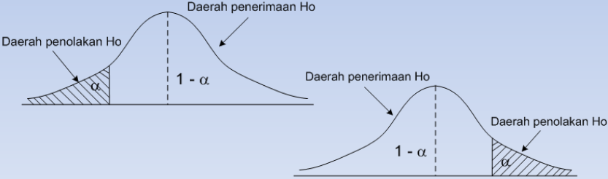
Arah Uji
Uji Satu Arah
H0: θ1 = θ0
Ha: θ1 > θ0 atau Ha : θ1 < θ0
Uji Arah Kiri H0: θ1 ≥ θ0 Ha: θ1 < θ0 | Uji Arah Kanan H0: θ1 ≤ θ0 Ha: θ1 > θ0
Menentukan nilai α atau α/2 Menentukan nilai F, t, atau Z tabel

Slide 35
Arah Uji
Berdasarkan informasi yang dikemukakan pada sebuah media massa, bahwa harga beras jenis “A” di suatu wilayah adalah Rp3.o00,00 (Pengujian Dua Pihak)
Ho : µ = Rp3.000,00
Ha : µ ≠ Rp3.000,00
Berdasarkan informasi bahwa harga beras jenis “A” di suatu wilayah tidak kurang dari Rp3.o00,00 (Pengujian Satu Pihak – Kiri)
Ho : µ ≥ Rp3.000,00
Ha : µ < Rp3.000,00
Berdasarkan informasi bahwa harga beras jenis “A” di suatu wilayah tidak lebih dari Rp3.o00,00 (Pengujian Satu Pihak – Kanan)
Ho : µ ≤ Rp3.000,00
Ha : µ > Rp3.000,00

Slide 36
Ciri-ciri Hipotesis Baik
Hipotesis harus menyatakan hubungan
Hipotesis harus sesuai dengan fakta
Hipotesis harus sesuai dengan ilmu
Hipotesis harus dapat diuji
Hipotesis harus sederhana
Hipotesis harus dapat menerangkan fakta

Slide 37
Jenis Pengujian Hipotesis
Berdasarkan Jenis Parameternya
Pengujian hipotesis tentang rata-rata
Pengujian hipotesis tentang proporsi
Pengujian hipotesis tentang varians
Berdasarkan Jumlah Sampelnya
Pengujian sampel besar (n > 30)
Pengujian sampel kecil (n ≤ 30)

Slide 38
Jenis Pengujian Hipotesis
Berdasarkan Jenis Distribusinya
Pengujian hipotesis dengan distribusi Z
Pengujian hipotesis dengan distribusi t (t-student)
Pengujian hipotesis dengan distribusi χ2 (chi-square)
Pengujian hipotesis dengan distrbusi F (F-ratio)
Berdasarkan Arah atau Bentuk Formulasi Hipotesis
Pengujian hipótesis dua pihak (two tail test)
Pengujian hipotesis pihak kiri atau sisi kiri
Pengujian hipotesis pihak kanan atau sisi kanan

Slide 39
Prosedur Pengujian Hipotesis
Tentukan formulasi hipotesis
Tentukan taraf nyata
Tentukan kriteria pengujian
Hitung nilai uji statistik (cari konversi nilai di tabel)
Kesimpulan

Slide 40
Prosedur Pengujian Hipotesis
Tentukan formulasi hipotesis
Hipotesis Nol yaitu (Ho) dirumuskan sebagai pernyataan yang akan diuji.
Rumusan pengujian hipotesis, hendaknya Ho dibuat pernyataan untuk ditolak
Hipotesis Alternatif / Tandingan (Ha / H1) dirumuskan sebagai lawan /tandingan dari hipotesis nol.
Bentuk Ho dan Ha terdiri atas :
Ho ; q = qo Ha : q > qo
Ha : q < qo
Ha : q ≠ qo

Slide 41
Prosedur Pengujian Hipotesis
Tentukan formulasi hipotesis
Contoh :
Pengujian bubu berumpan lebih efektif dibanding bubu tanpa umpan.
Hipotesisnya :
Ho: Bubu berumpan= Bubu tanpa umpan
Ha: Bubu berumpan lebih efektif daripada bubu tanpa umpan
Soaking time bubu berumpan lebih singkat dibanding bubu tanpa umpan.
Hipotesisnya :
Ho: soaking time bubu berumpan= soaking time bubu tanpa umpan
Ha: soaking time bubu berumpan lebih singkat dibanding bubu tanpa umpan

Slide 42
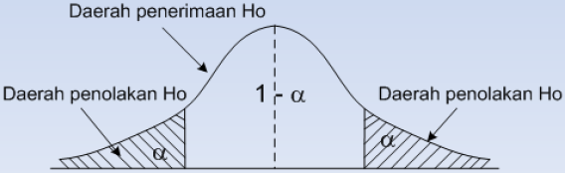
Prosedur Pengujian Hipotesis
Tentukan taraf nyata
Taraf nyata (α) adalah besarnya toleransi dalam menerima kesalahan hasil hipotesis terhadap nilai parameter populasinya.
Taraf nyata dalam bentuk % umumnya sebesar 1%, 5% dan 10% ditulis α0,01; α0,05; α0,1.
Besarnya kesalahan disebut sebagai daerah kritis pengujian (critical region of a test) atau daerah penolakan (region of rejection)

Slide 43
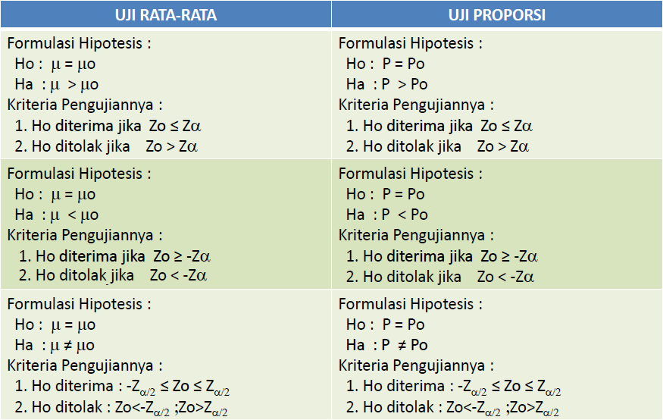
Prosedur Pengujian Hipotesis Tentukan kriteria pengujian

Slide 44
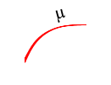
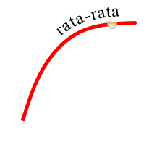
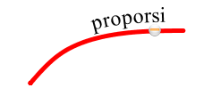





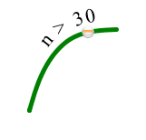

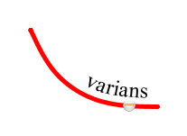






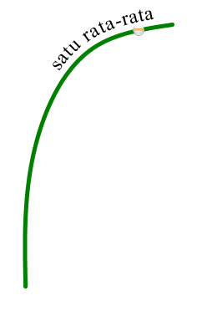




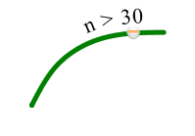



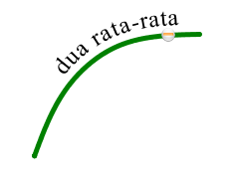




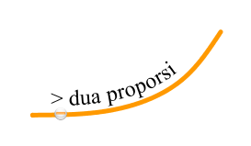





Prosedur Pengujian Hipotesis
Hitung nilai uji statistik (cari konversi nilai di tabel)

Slide 45
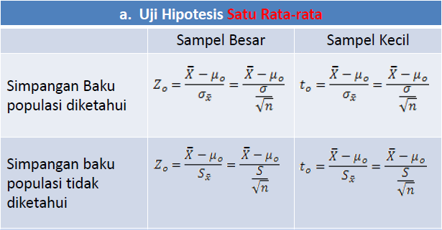
Prosedur Pengujian Hipotesis
Uji satu rata-rata
Sampel besar (n > 30)
Sampel kecil (n ≤ 30)

Slide 46
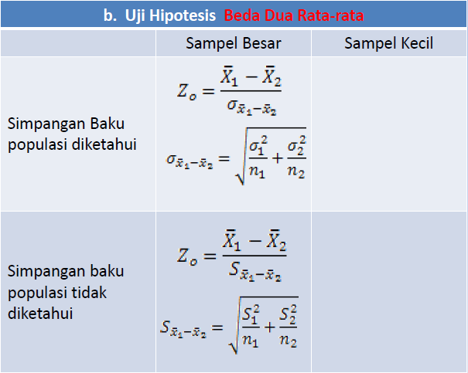
Prosedur Pengujian Hipotesis
Uji dua rata-rata

Slide 47
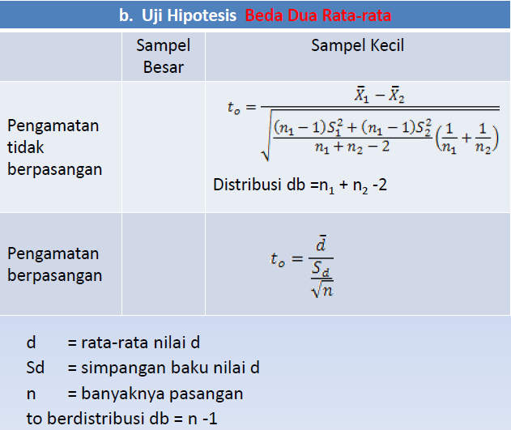
Prosedur Pengujian Hipotesis

Slide 48
Prosedur Pengujian Hipotesis
Kesimpulan
Pembuatan kesimpulan merupakan penetapan keputusan dalam hal penerimaan atau penolakan hipotesis nol yang sesuai dengan kriteria pengujiaanya.

Slide 49
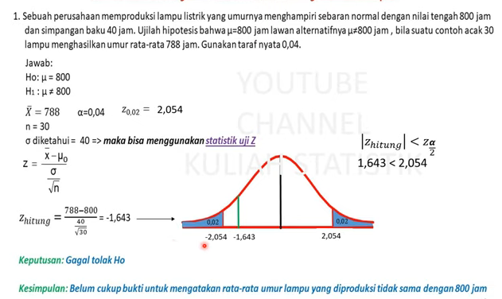
Contoh soal
0,5;0,04 = 0,2054 x 10

Slide 50
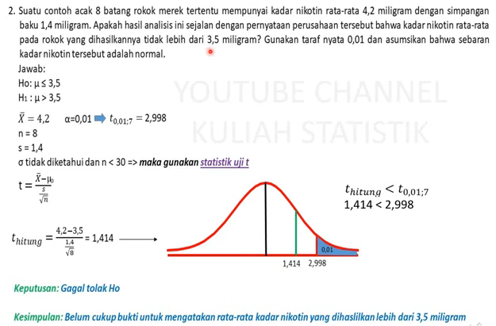
Contoh soal

Slide 51
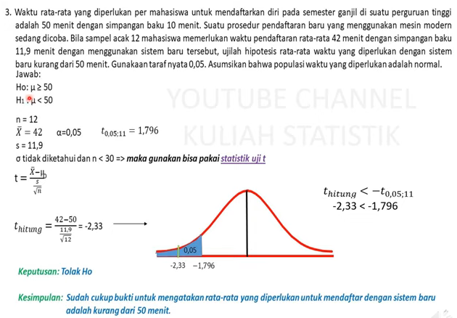
Contoh soal

Slide 52
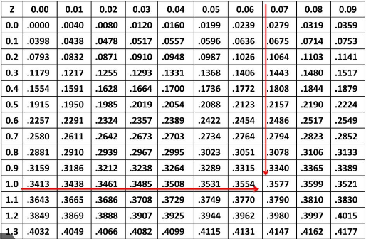
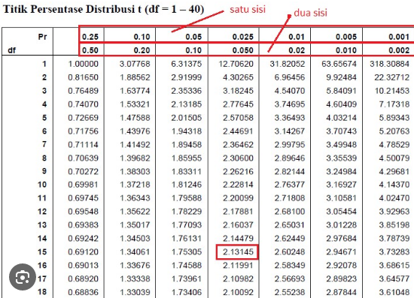

Slide 53
Daftar Pustaka
Prof. Dr. Agus Irianto, , “Statistik : Konsep Dasar dan Aplikasinya”, Jakarta, Kencana, 2006
Getut Pramesti, “Aplikasi SPSS 15.0 dalam Model Linier Statistika”, Jakarta, Media Alex Computindo, 2007.
Dr. Ir. Harinaldi, M.Eng, “Prinsip-Prinsip Statistik untuk Teknik dan Sains”,Jakarta, Erlangga, 2005.
Prof. Dr. Sudjana, MA.,MSc., ”Metoda Statistika”, Bandung, Tarsito, 2007
Sudaryono, M.Pd., “Statistika Probabilitas [Teori&Aplikasi]”, Yogyakarta, Andi, 2012.

Slide 54
Terima Kasih

